Slide 1

Духовно – нравственное воспитание
Младших школьников в условиях цифрового образования
«Без памяти - нет истории,
Без истории - нет культуры,
Без культуры - нет духовности,
Без духовности - нет воспитания,
Без воспитания - нет Человека,
Без человека - нет Народа».
(В. А. Караковский)

Slide 2

«Важнейшей целью современного отечественного образования и одной из приоритетных задач общества и государства является воспитание, развитие нравственных общечеловеческих качеств детей, таких как честность, ответственность, любовь, смелость и мужество, сохранение и укрепление духовно-нравственных ценностей, идей преемственности поколений.

Slide 3
В процессе духовно-нравственного воспитания формируются следующие ценности
Добро
Жизнь
Мир
Любовь к Родине
Ценности природы
ЦЕННОСТИ
Ценность семьи
Свобода выбора
Дар слова

Slide 4
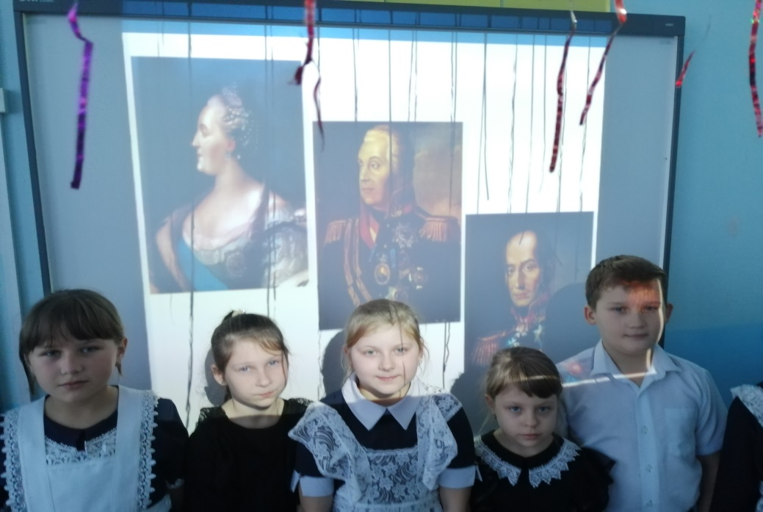
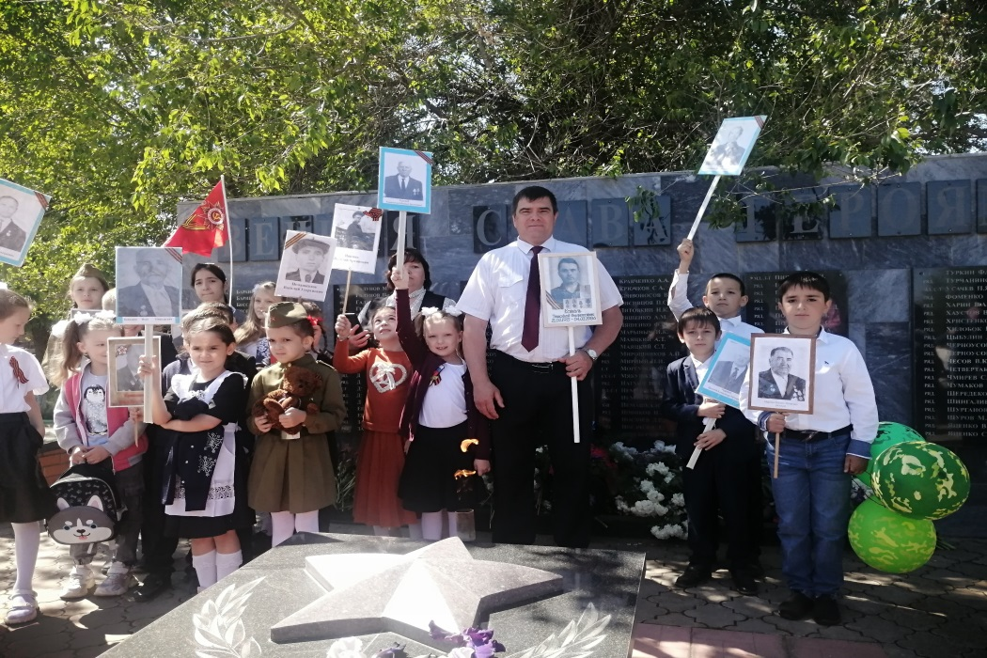
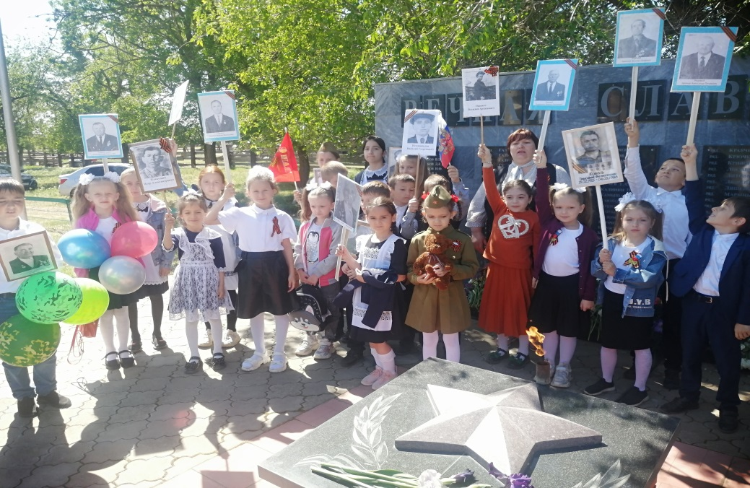
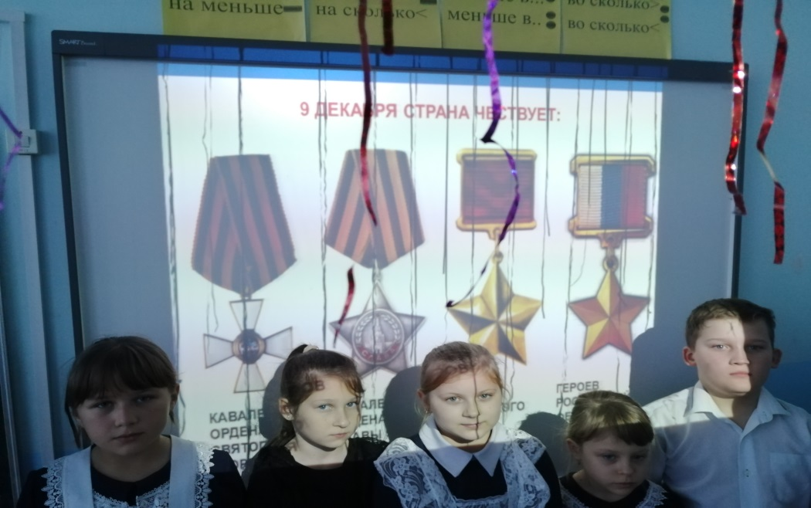
Патриотическое воспитание

Slide 5
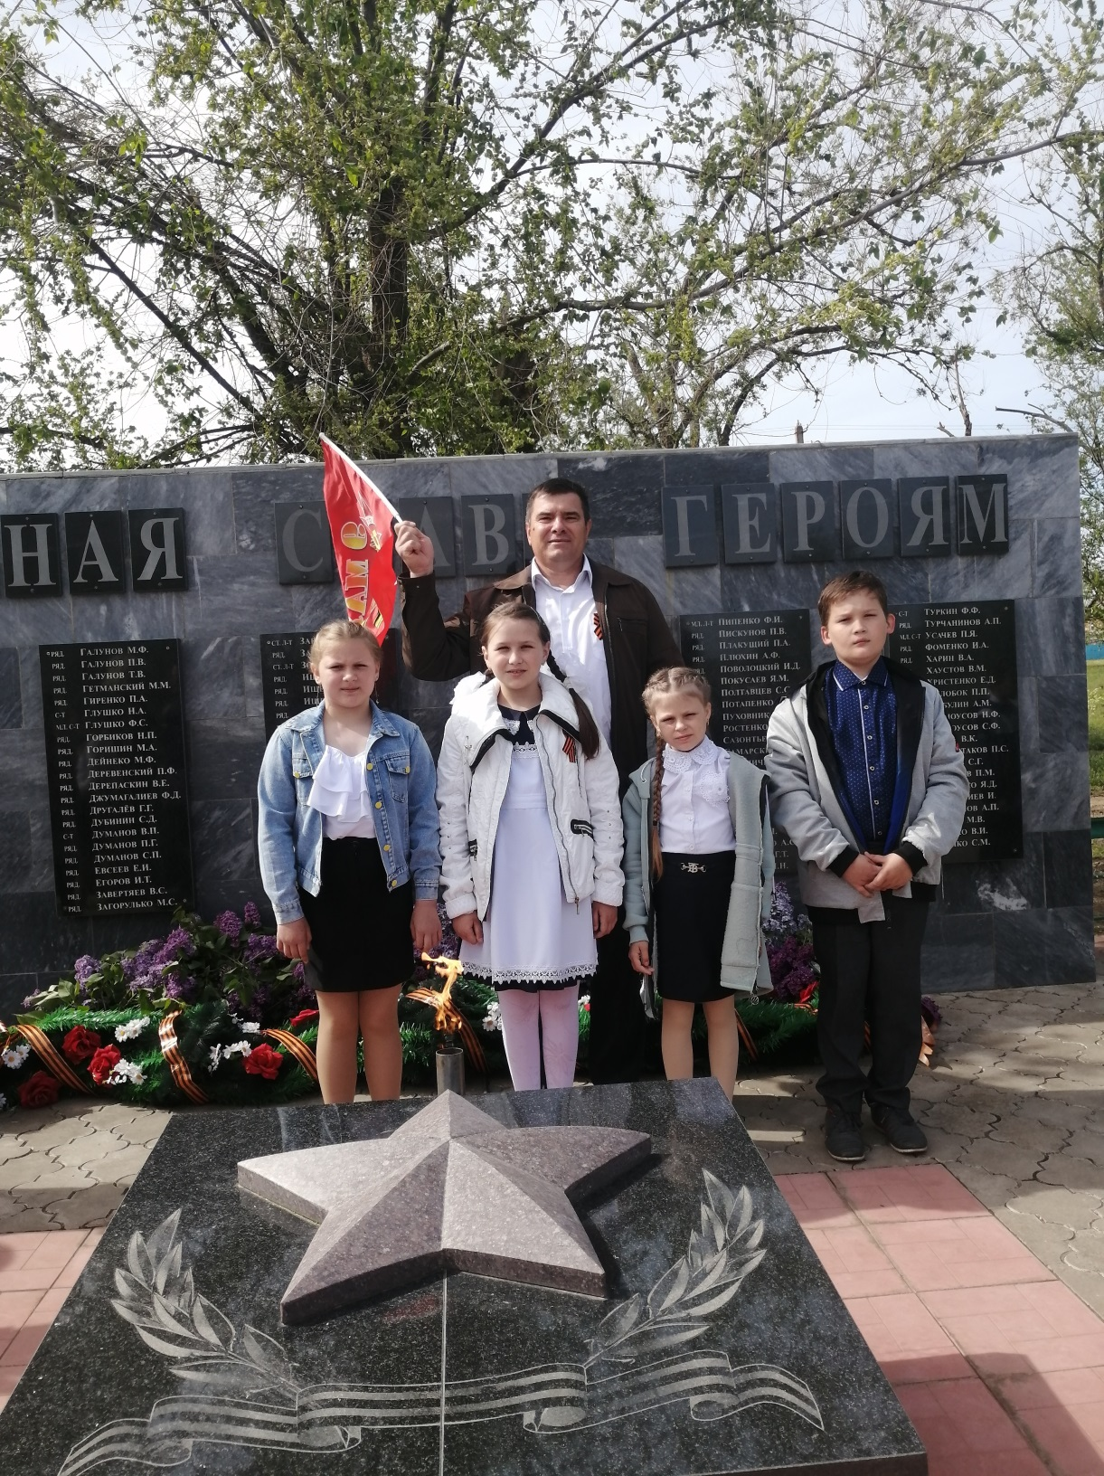
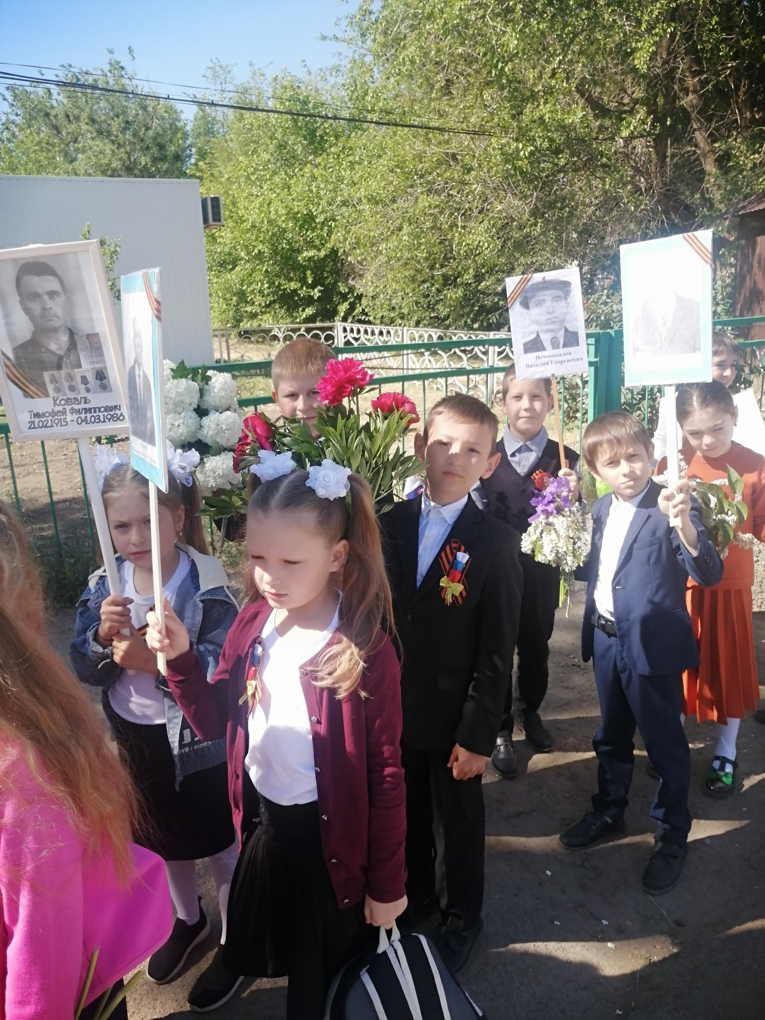
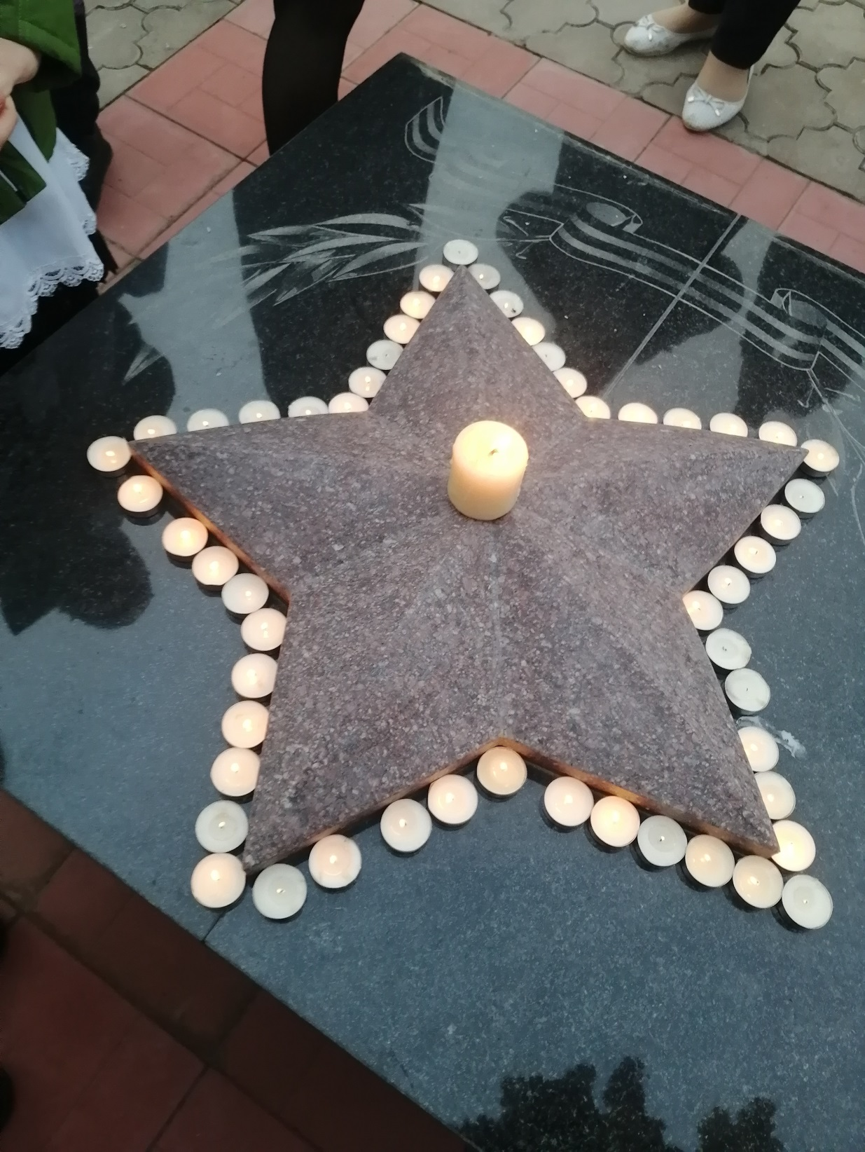
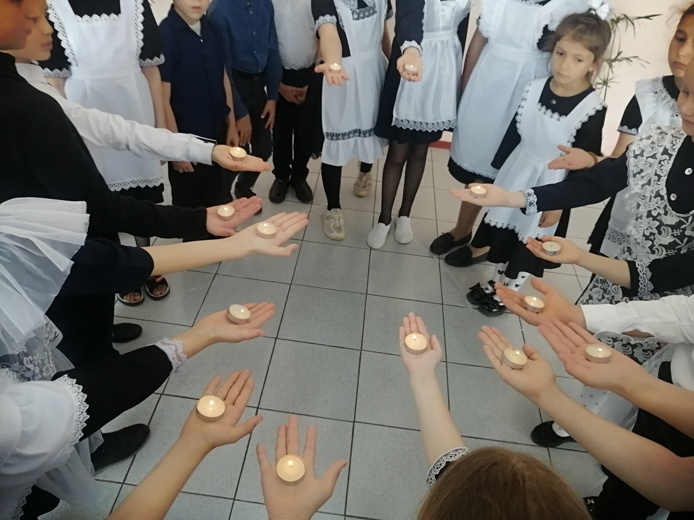
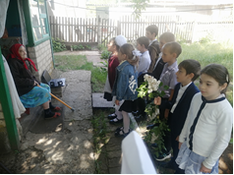
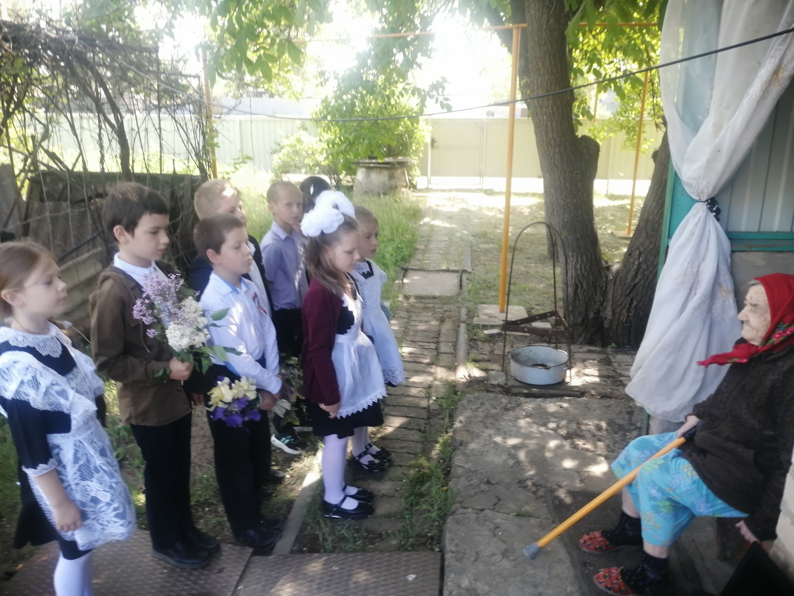

Slide 6
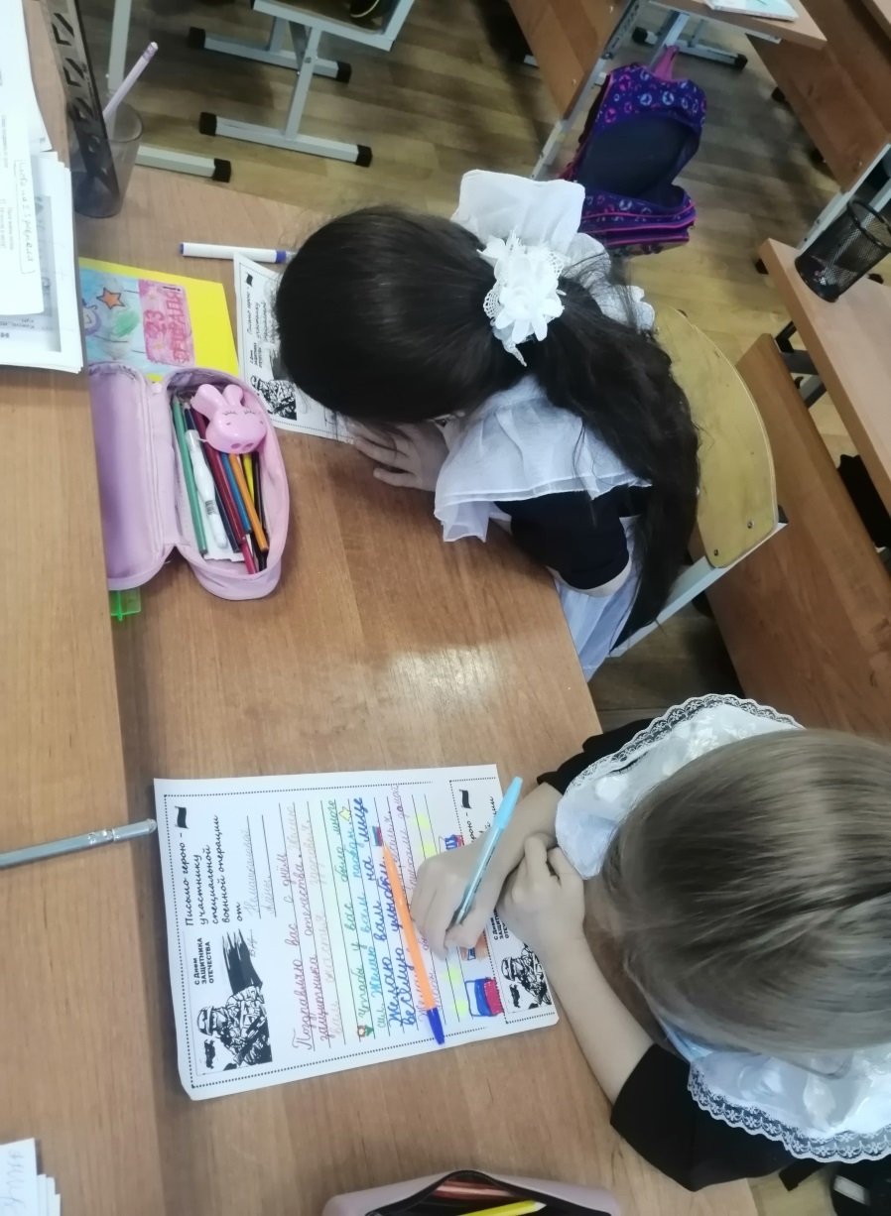
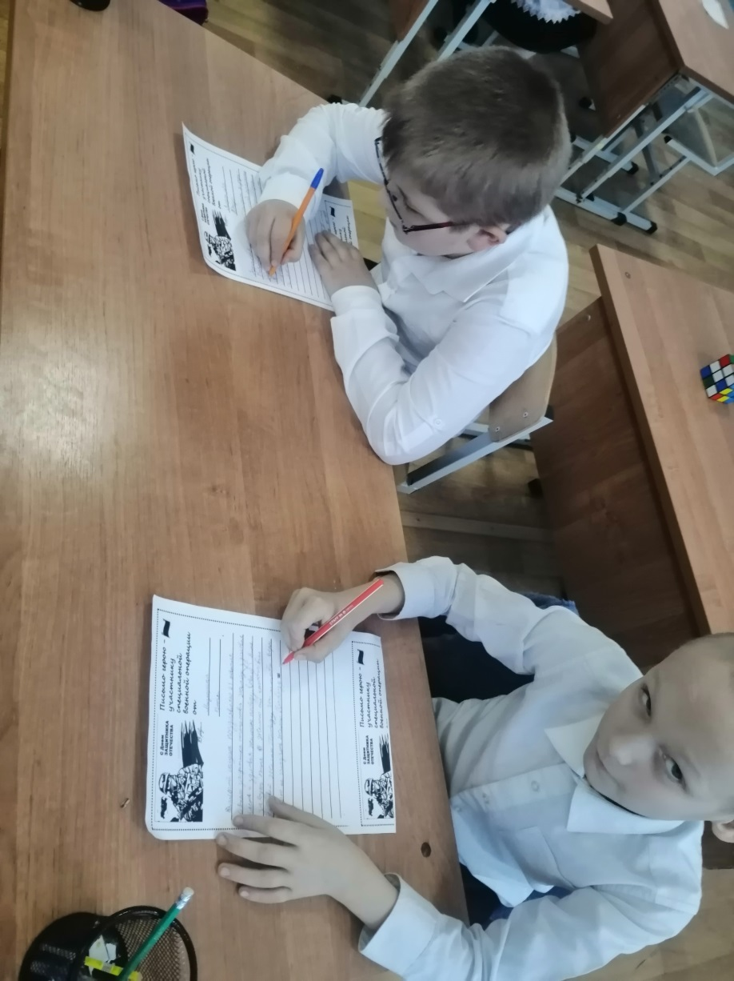
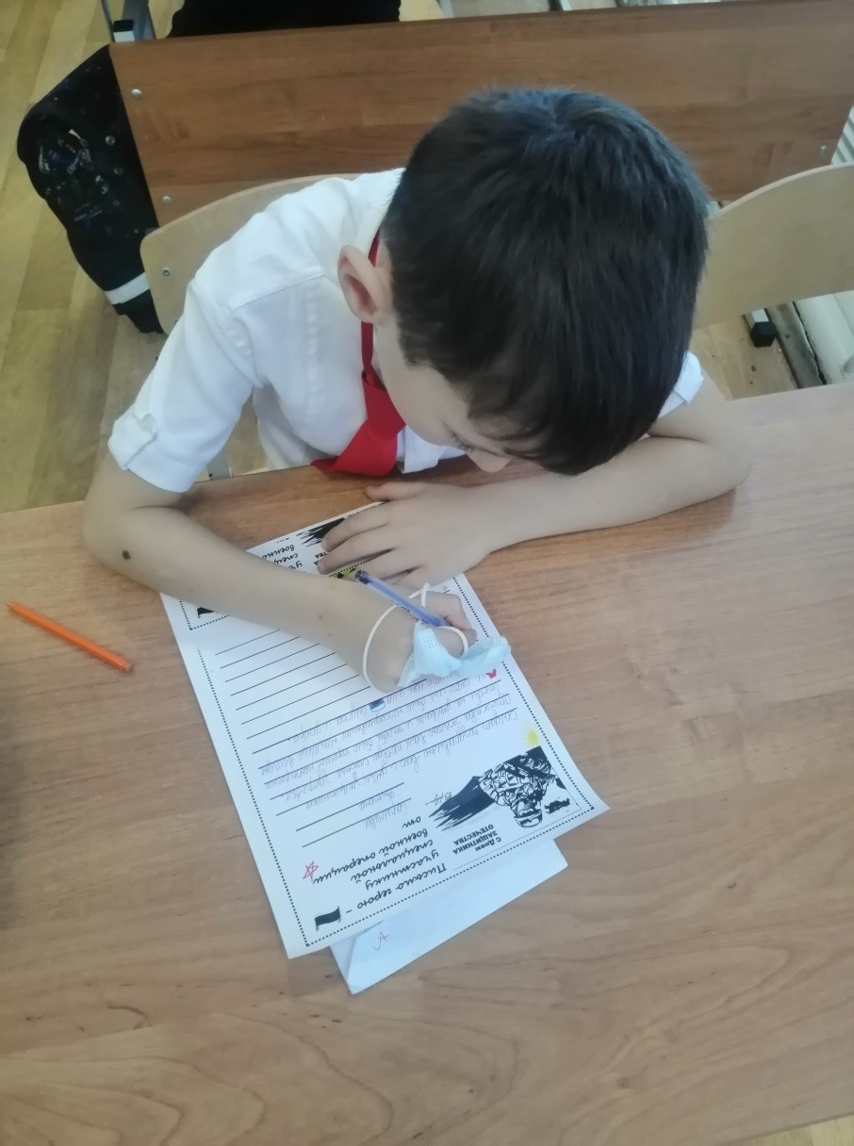
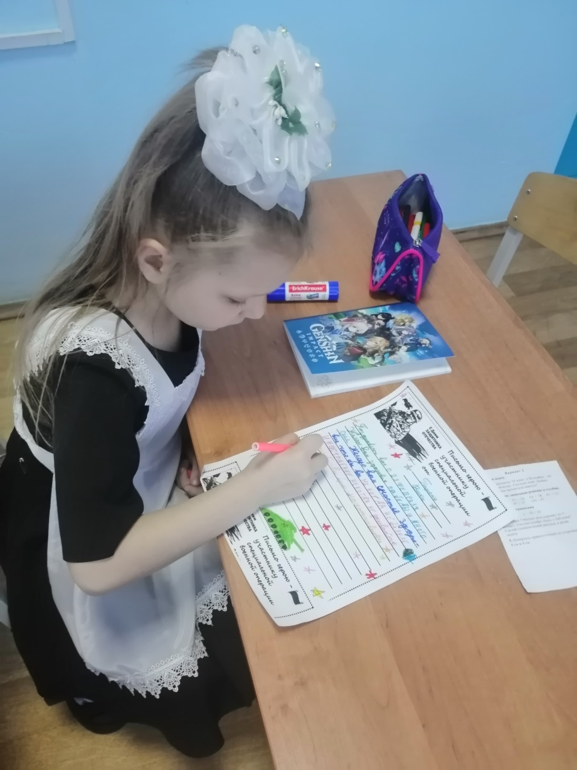
Письма бойцам СВО

Slide 7
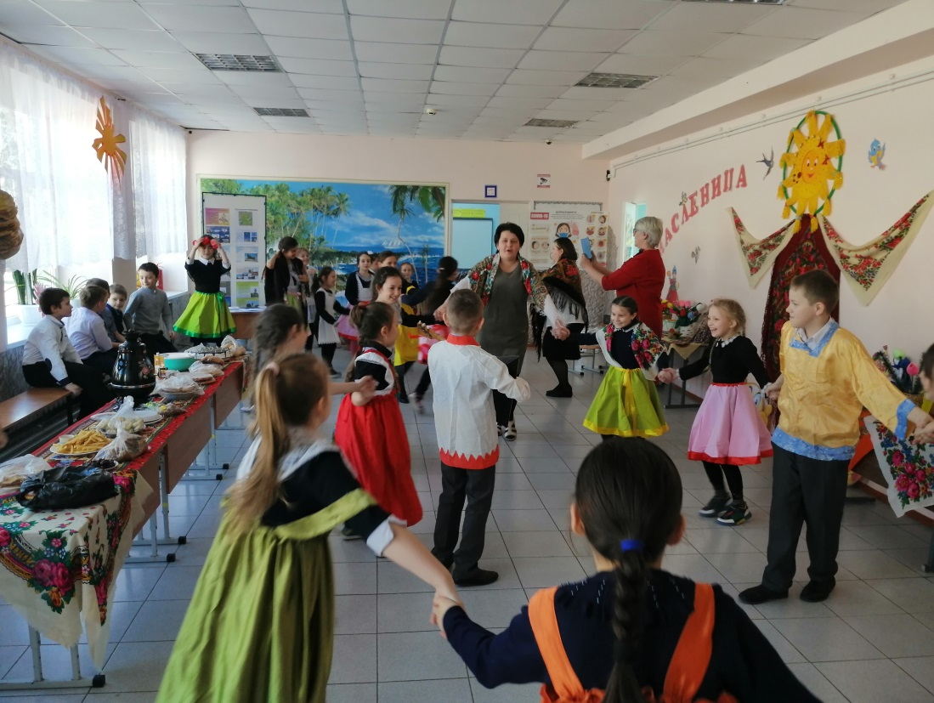
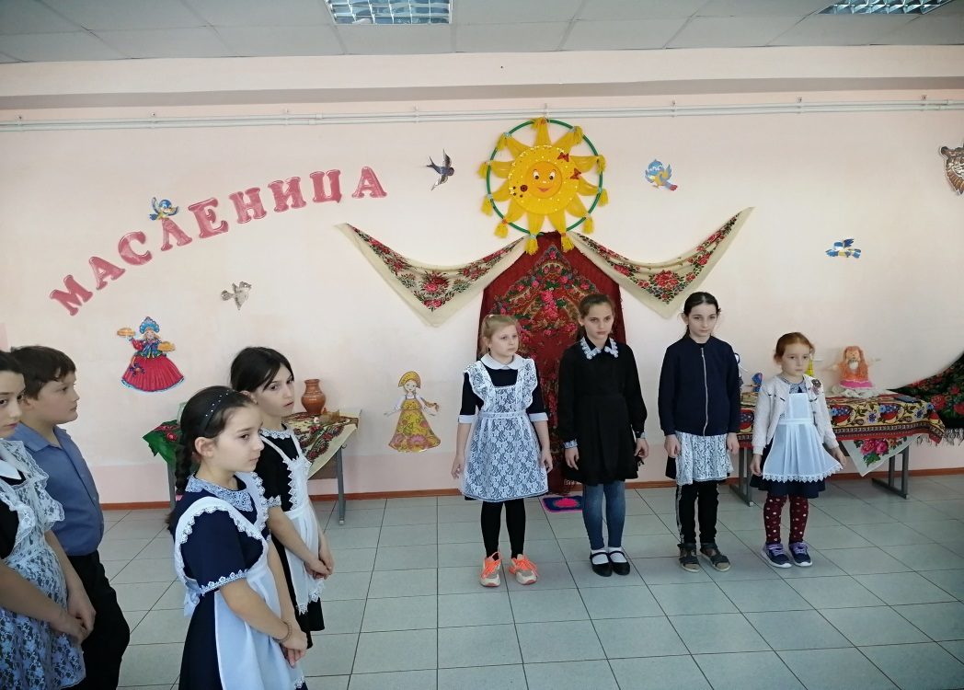
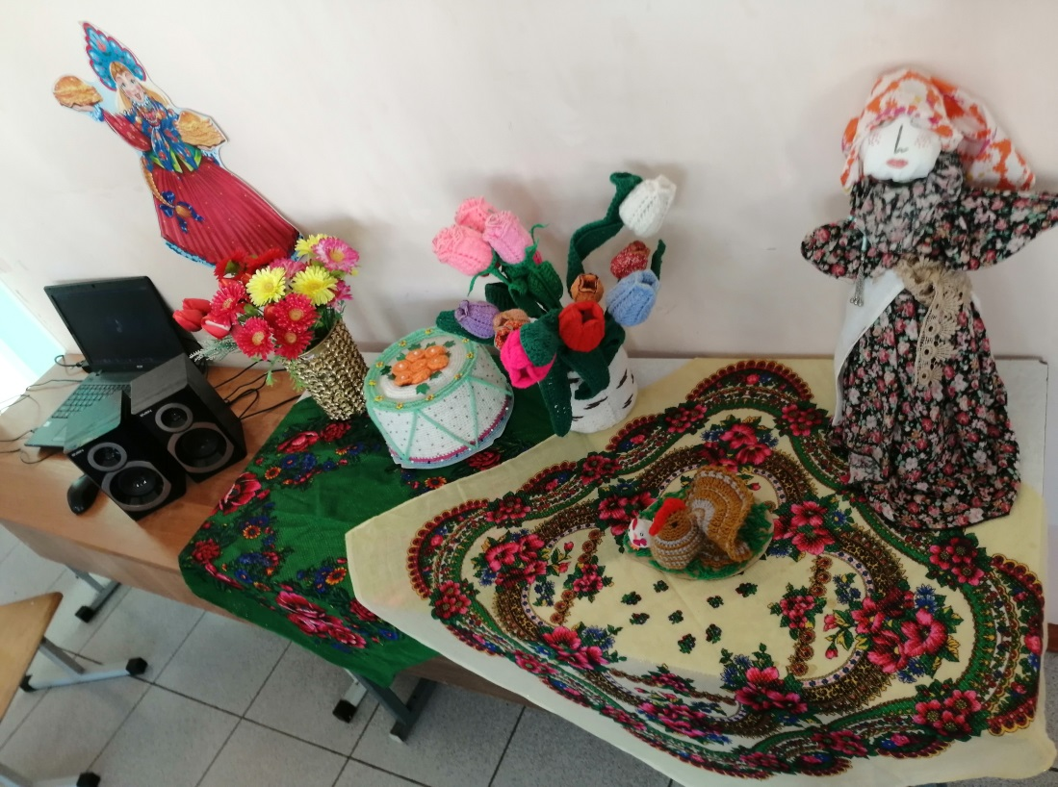
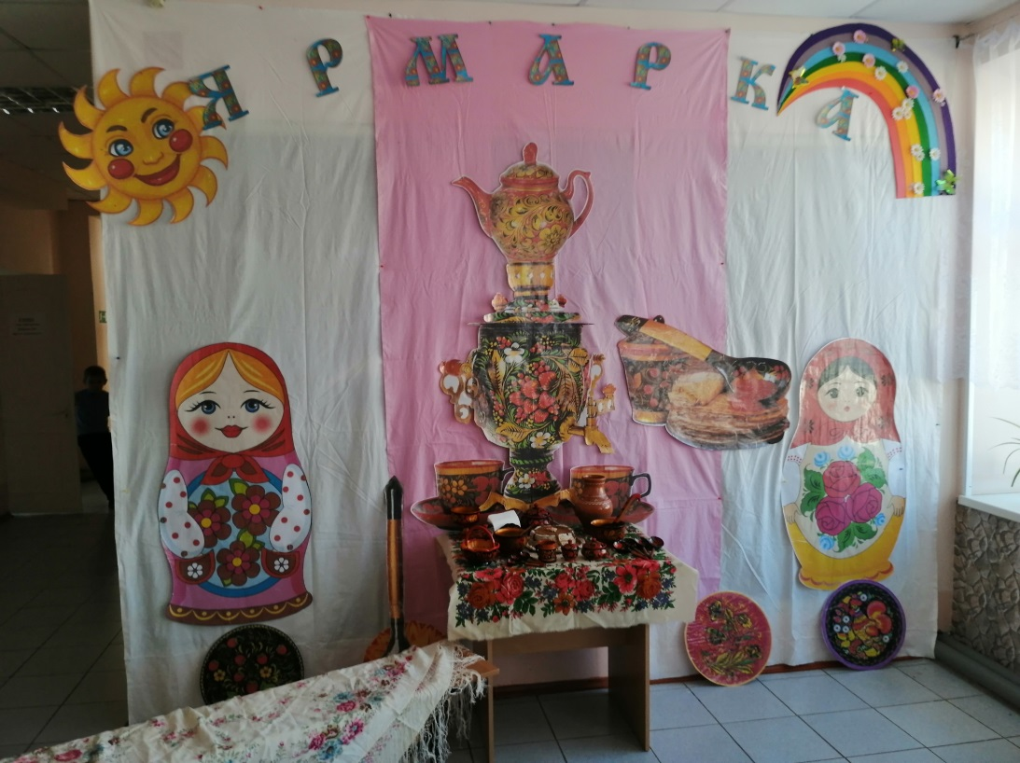
Сохранение культурного и исторического наследия

Slide 8
Цифровизация – это новый подход к организации и развитию жизненного и профессионального пространства человека, новая социальная ситуация развития. Цифровизация в образовании – это новая парадигма, предусматривающая новые возможности и формы коммуникации и взаимодействия субъектов образования; эффективное средство получения качественного образования. Цифровые технологии позволяют выстраивать индивидуальные образовательные маршруты, делают образовательную среду, единой, безграничной, доступной, позволяющей осуществлять образование сразу в нескольких направлениях, совмещать учебу и работу и другие виды деятельности, получать информацию в доступной увлекательной, игровой форме.

Slide 9
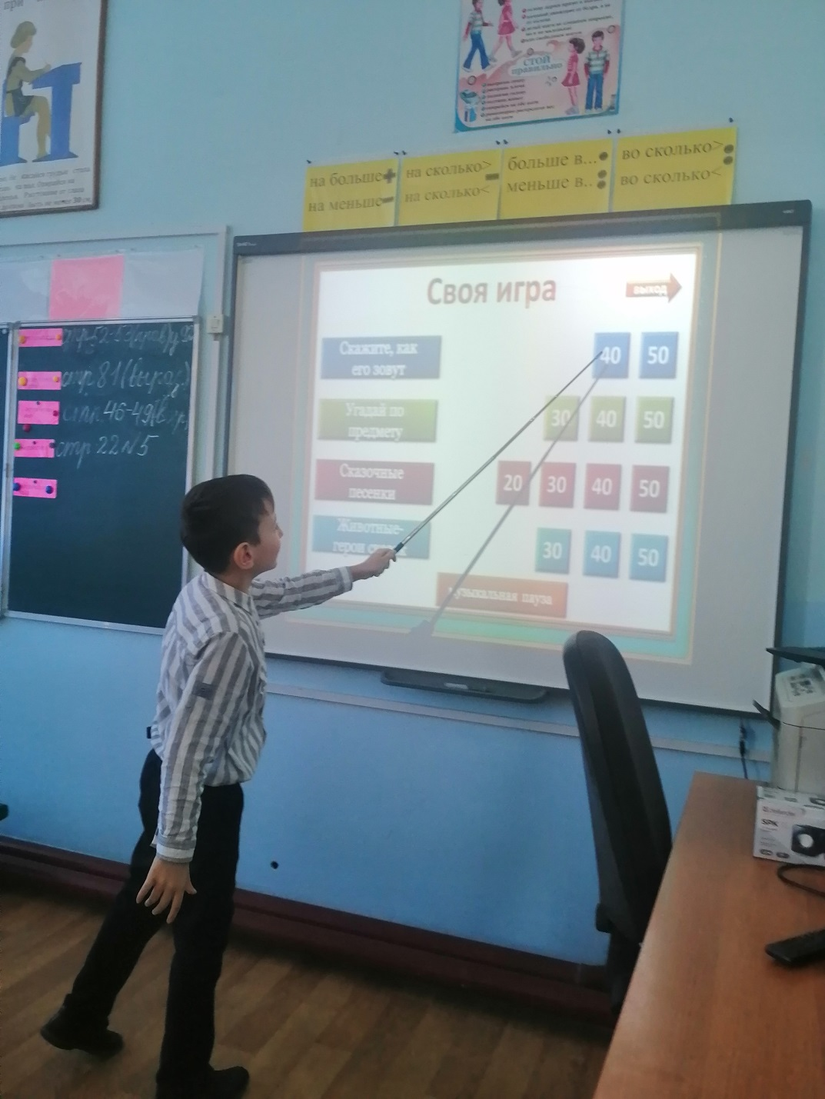
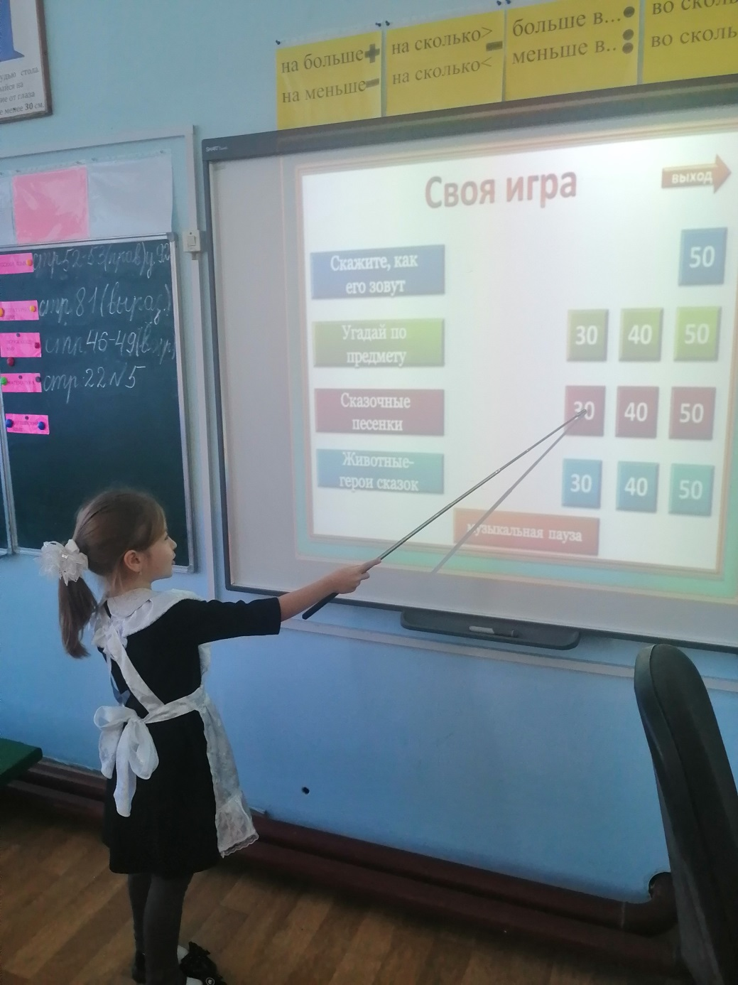

Slide 10
В процессе цифровизации и трансформации образования на первое место выходят такие задачи как интеллектуальное развитие личности, развитие коммуникационной культуры, развитие критического мышления и творческих способностей личности. Однако, на наш взгляд, существенно западает такой необходимый и значимый компонент, такая важнейшая задача образования как духовно-нравственное становление личности.
Вместе с тем, цифровые технологии основаны на использовании ИКТ, интернета и программного обеспечения и признаны эффективным средством образования. К ним относят облачные технологии, технологии электронного обучения, онлайн-обучения, технология геймификации.

Slide 11
В Федеральном государственном образовательном стандарте начального общего образования (ФГОС НОО) обозначены национальный воспитательный идеал, ориентация на систему базовых ценностей, «духовно- нравственное развитие и воспитание обучающихся, предусматривающее принятие ими моральных норм, нравственных установок, национальных ценностей» среди которых патриотизм, гражданственность, семья (любовь и верность, здоровье, уважение к родителям, забота о старших и младших, о продолжении рода), труд и творчество, наука, традиционные российские религии, искусство и литература и др.

Slide 12
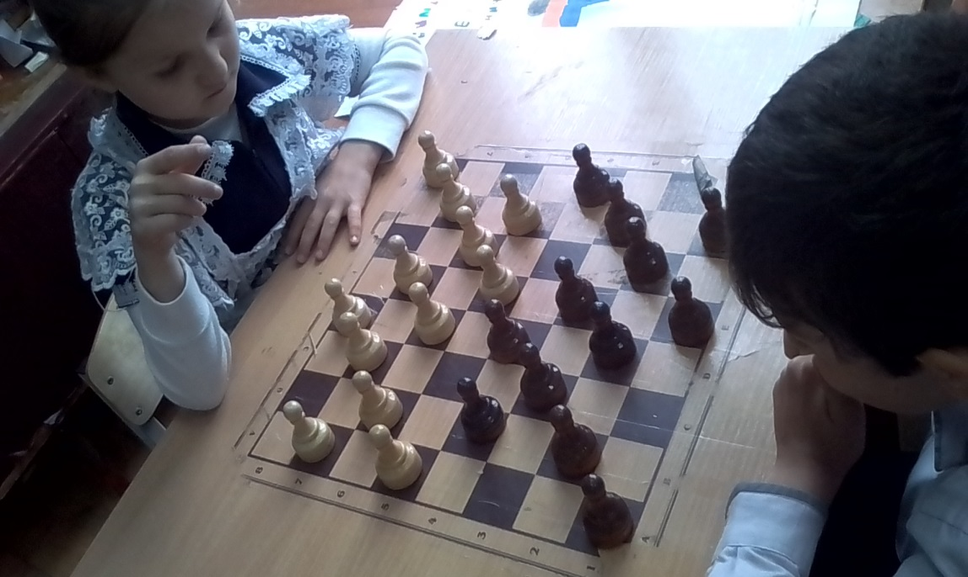
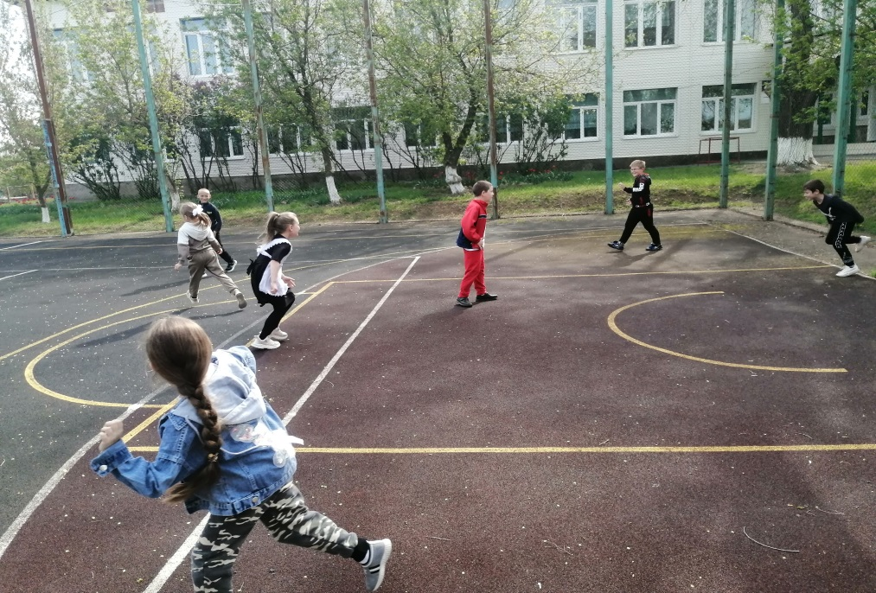
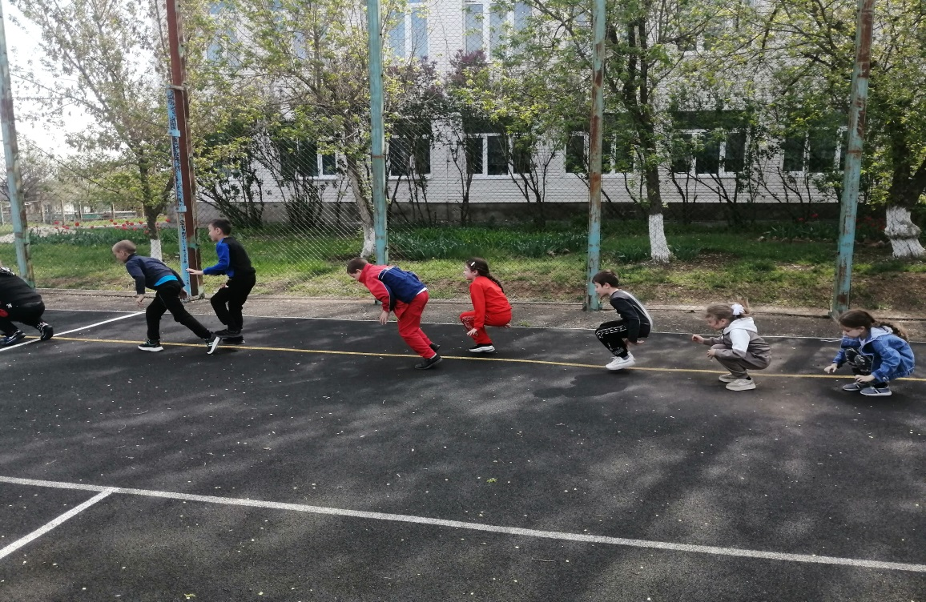
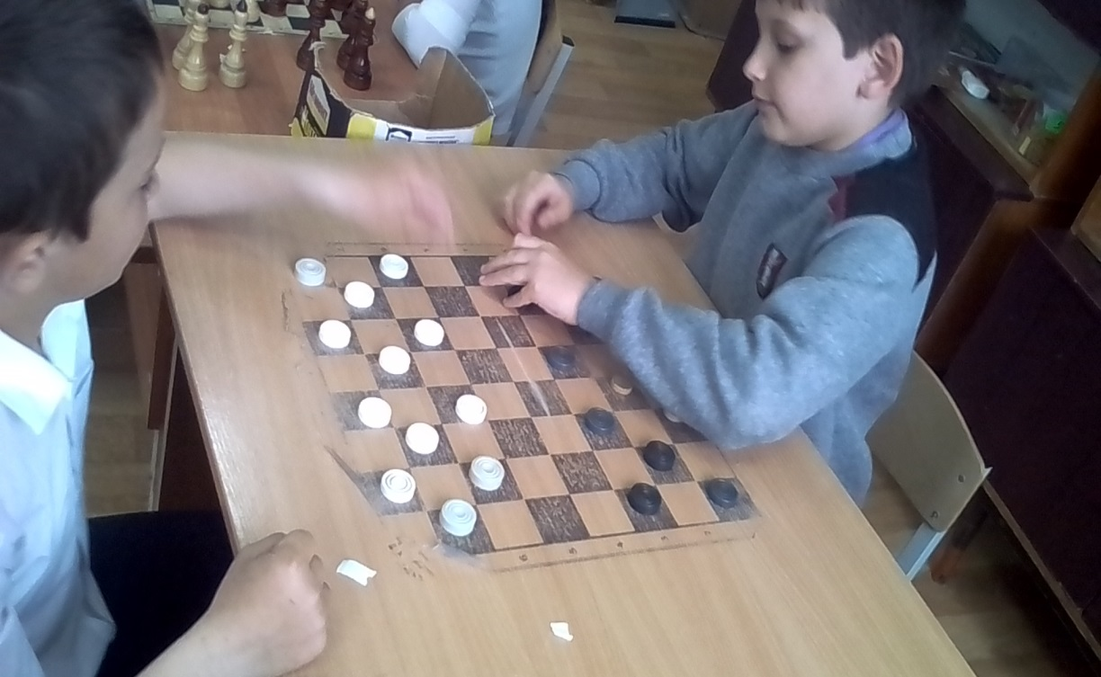
Спортивные состязания

Slide 13
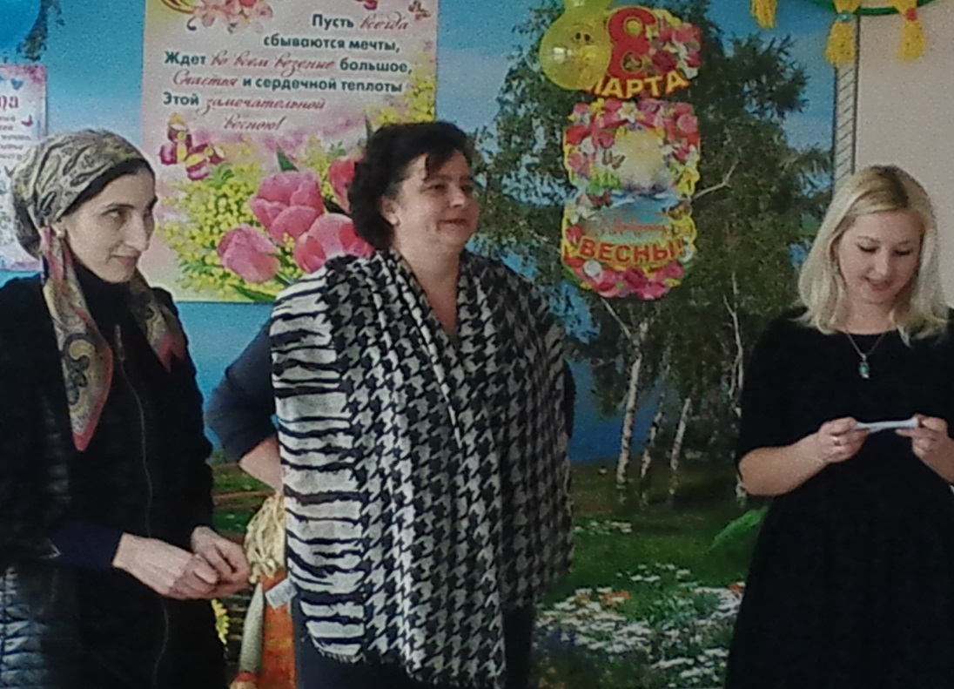
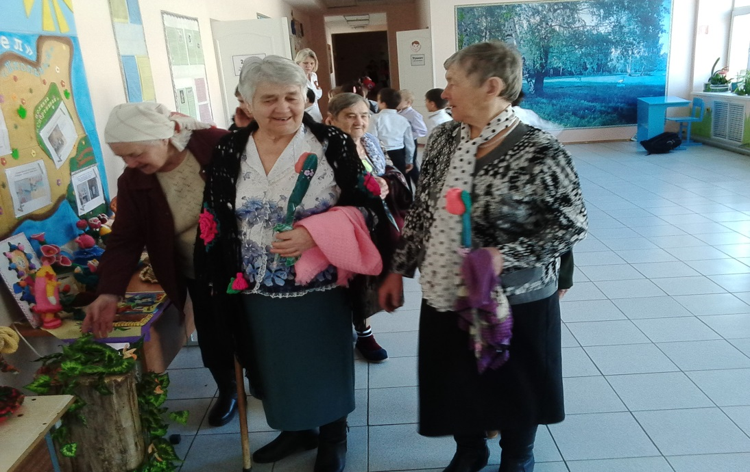
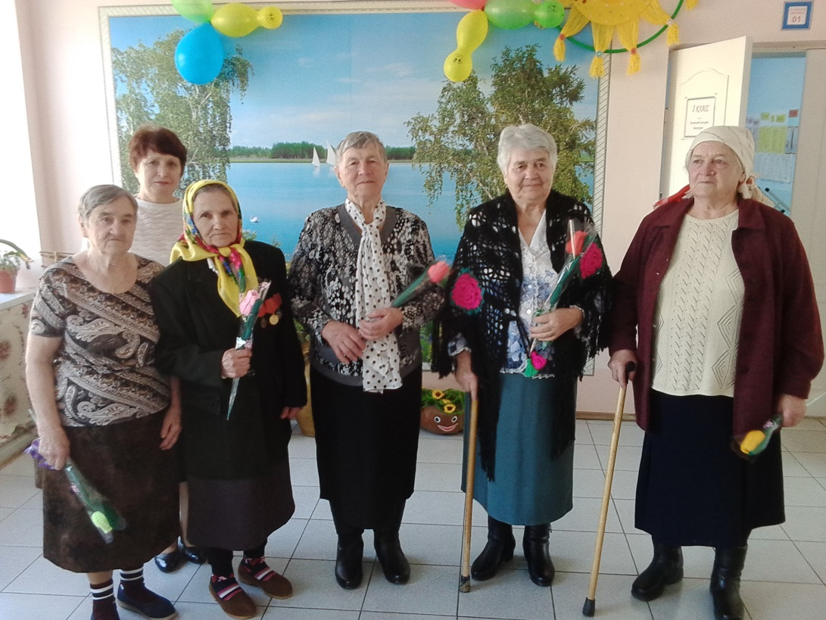
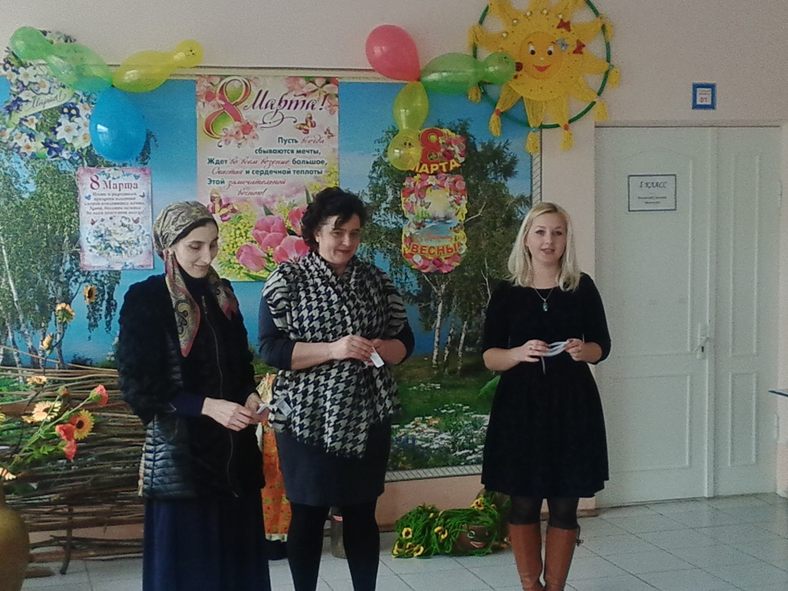
Семья в школьной жизни

Slide 14
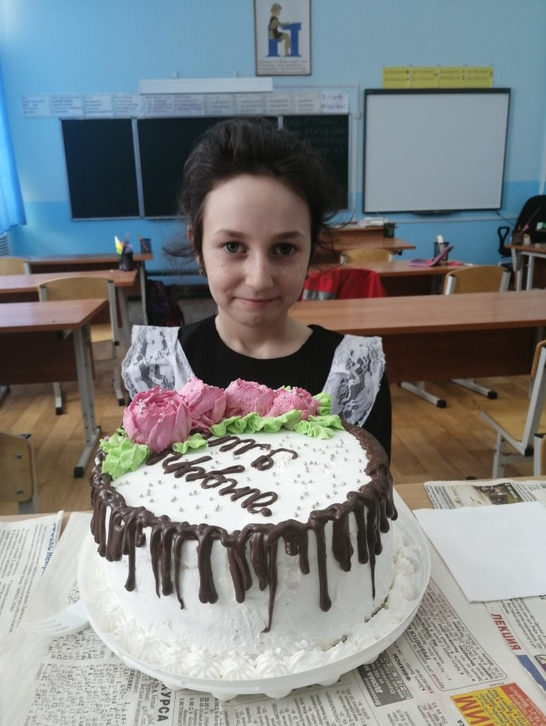
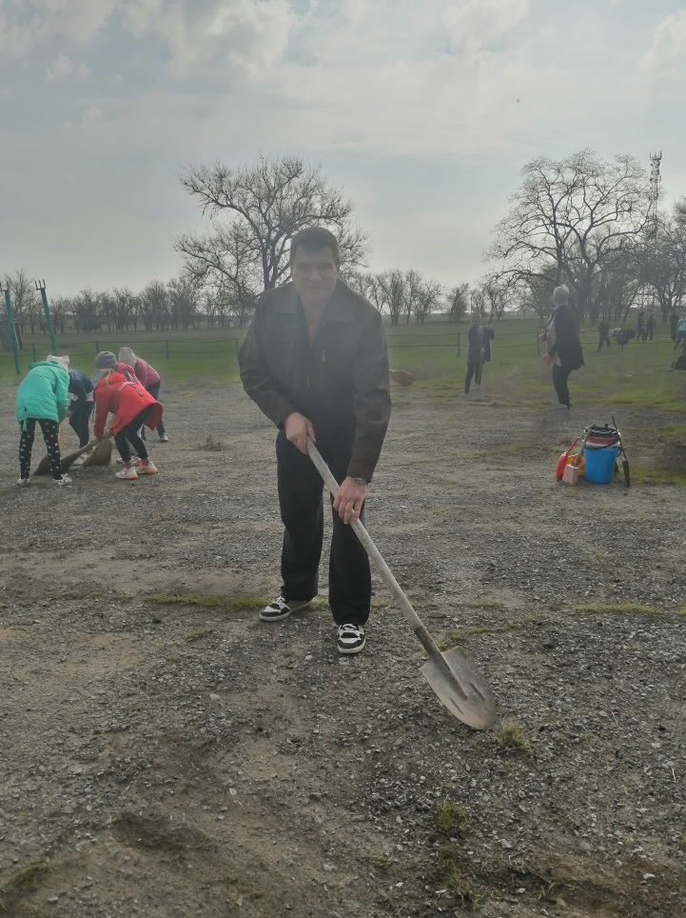
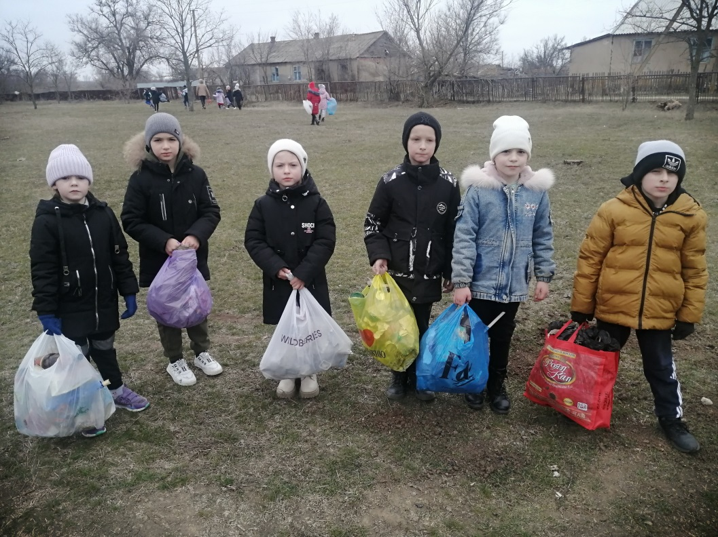
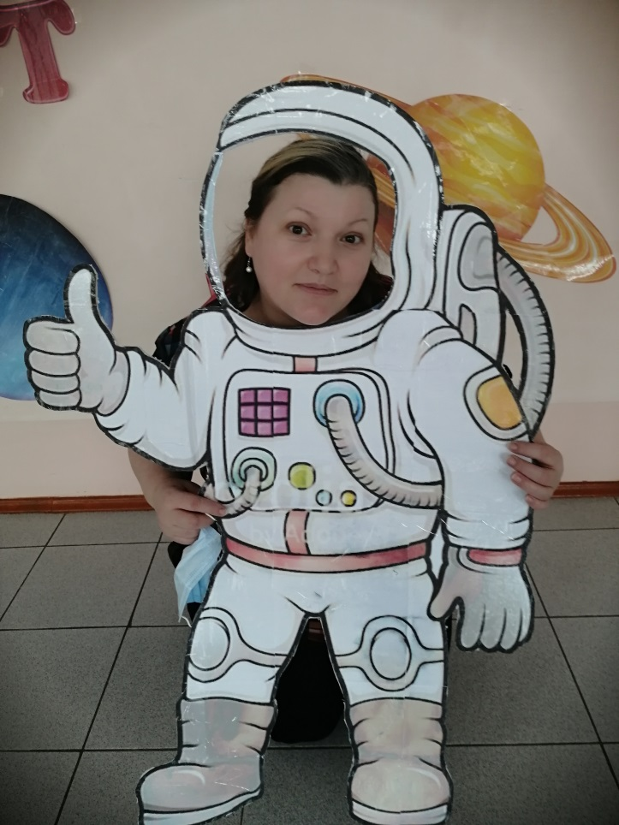
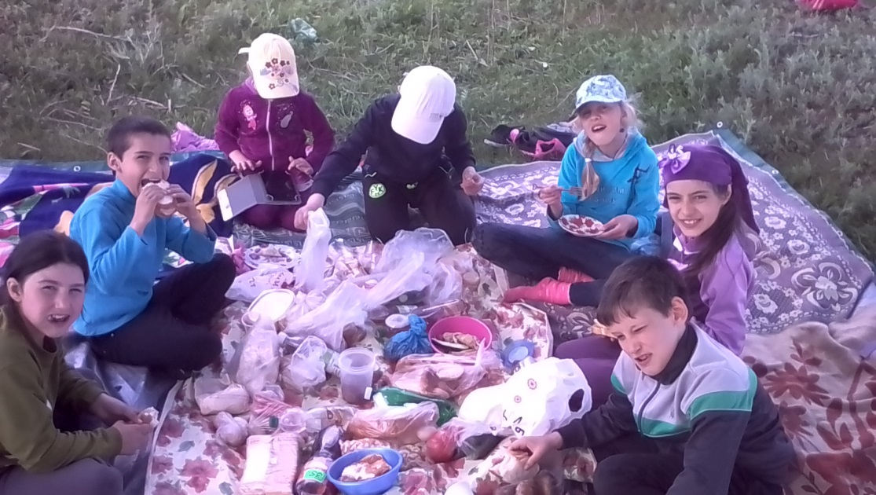
Школьные традиции

Slide 15
На сегодняшний день в российских школах проблемы духовно-нравственного воспитания ребенка разрешаются на основе положений Концепции и ФГОС НОО следовательно, на основе традиционных духовно-нравственных ценностей. Нам представляются необходимыми осознанные и целенаправленные действия по формированию личности ребенка, а не потакание отрицательным влияниям среды. Так, например, если высокая самооценка ребенка не оправдана, то задача взрослого, задача семьи и школы, заключается в том, чтобы формировать у него адекватную самооценку, а не смирятся с существующими реалиями, как чем-то неизбежным и неподлежащим изменению. Если у ребенка вырабатывается склонность к ожиданию незаслуженных благ, социального взлета и под., то задача домашних и школьных педагогов приучать его к трудолюбию и формировать понимание того, что «Без труда – не выловишь и рыбку из пруда», «Всему свое время», «Терпенье и труд все пере- трут». Поэтому особенно важным нам кажется факт понимания взрослыми необходимости сохранения опыта предыдущих поколений, культурного наследия своего народа, идентичности, в первую очередь, в национальном, профессиональном, социальном плане, а лишь во вторую – в цифровом.

Slide 16
«Правильное воспитание
– это наша счастливая старость,
плохое воспитание
– это наше будущее горе, это наши слёзы,
это наша вина перед другими людьми, перед всей страной».
А. С. МАКАРЕНКО

